Slide 1
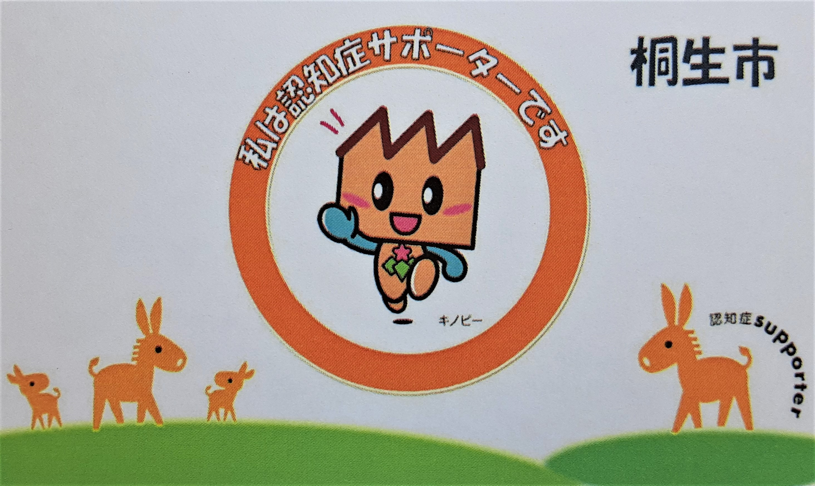
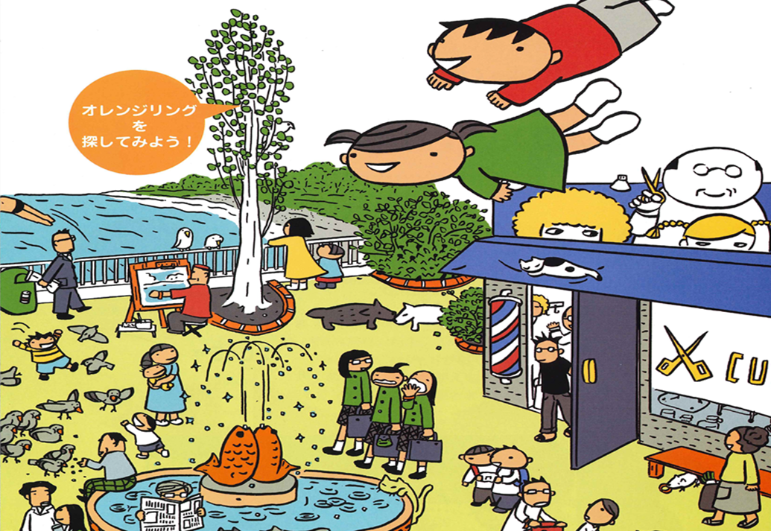
小学生版
にん ち しょう
認知症 ってなあに？
桐生市キャラバン・メイト連絡会
Notes:
（自己紹介）

Slide 2
地域包括支援センターって
どんなところ？
Notes:
地域包括支援センターの仕事や場所等の説明

Slide 3
こう わりあい 桐生市の人口と高れいしゃの割合
約2.7人に1人
高れいしゃ
・2022年の桐生市の高れいしゃ人口は38,747／105,655人
・高れい化率が、36.22％と群馬県（ぐんまけん）12市ある中で1番高い
高齢化率
33.47％
高齢化率
29.56％
高齢化率
33.67％
高齢化率
41.42％
高齢化率
42.65％
高齢化率
34.44％
17,082
16,895
高齢化率
41.30％
16,073
12,852
11,316
12,123
9,742
高齢化率
49.15％
7,921
4,826
5,323
5,717
5,688
3,271
1,652
4,751
4,175
1,652
出典：桐生市役所ホームページ（「R4桐生市区別人口構成」をグラフ化）

Slide 4
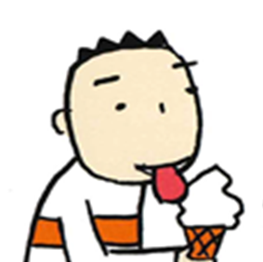
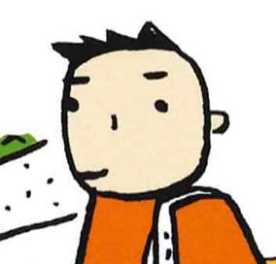
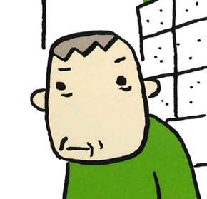
こう からだ 高れいになると身体はどうかわる？
子供
大人
高齢者
◎目が見えにくくなります（ものがかすんだり、小さな字が読みづらいなど）
◎耳が遠くなります（高い音が聞き取りにくい）
◎しわがふえ、かみの毛の色が白くなります
◎いたみや温度（おんど）を感じにくくなります
◎病気（びょうき）になりやすくなります
◎ケガやキズがなおりにくくなります
◎忘れっぽくなり、一度聞いたことを覚えることが出来なくなります
などのいろいろな変化（へんか）が起こり、高れいになるほど
認知症（にんちしょう）になりやすくなります。

Slide 5
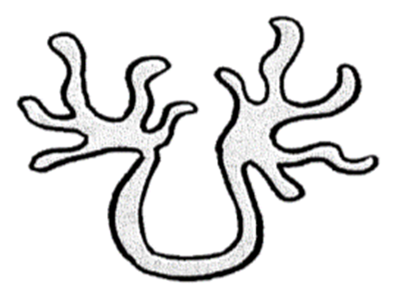
「おぼえられない」「わすれてしまう」ってどんなこと
4ﾍﾟｰｼﾞ
子ども（やわらかい人）
年をとると…
● たいせつな じょうほう
● かんしんのある じょうほう
〇 むだな じょうほう
出典：認知症サポーターキャラバン 認知症サポーター小学生養成講座副読本
Notes:
○生徒に朝ごはんは何を食べたなど質問も加え、キャッチボールを行った

Slide 6
●おぼえられない、わすれてしまう
4ﾍﾟｰｼﾞ
認知症(にんちしょう）になると
もっとすすむと…
● たいせつな じょうほう
● かんしんのある じょうほう
〇 むだな じょうほう
出典：認知症サポーターキャラバン 認知症サポーター小学生養成講座副読本

Slide 7
DVD
にんちしょう
「認知症ってなあに？」
Notes:
「認知症ってなあに？」（オンラインで学ぶ小学生補助教材：約15分）
○DVDを準備している時に脳トレ（約5分程度）行った
○DVDをみてもらったあと、生徒に感想をきいた

Slide 8
今日から認知症（にんちしょう）サポーター！
にん ち しょう にん ち しょう かた
認 知 症 サポーターとは、認 知 症 の方やその家族を
おうえん（サポーター）する人たちです。
サポーターの証
◎ どこかへ行くとき、さいふやカバンに
「認知症（にんちしょう）サポーターカード」
を入れておこう
にん ち しょう
◎「 認知症の方には、やさしい気持ちでせっすることが
大切なんだよ」とおしえてあげよう
みんなが、できることからはじめてみよう

Slide 9
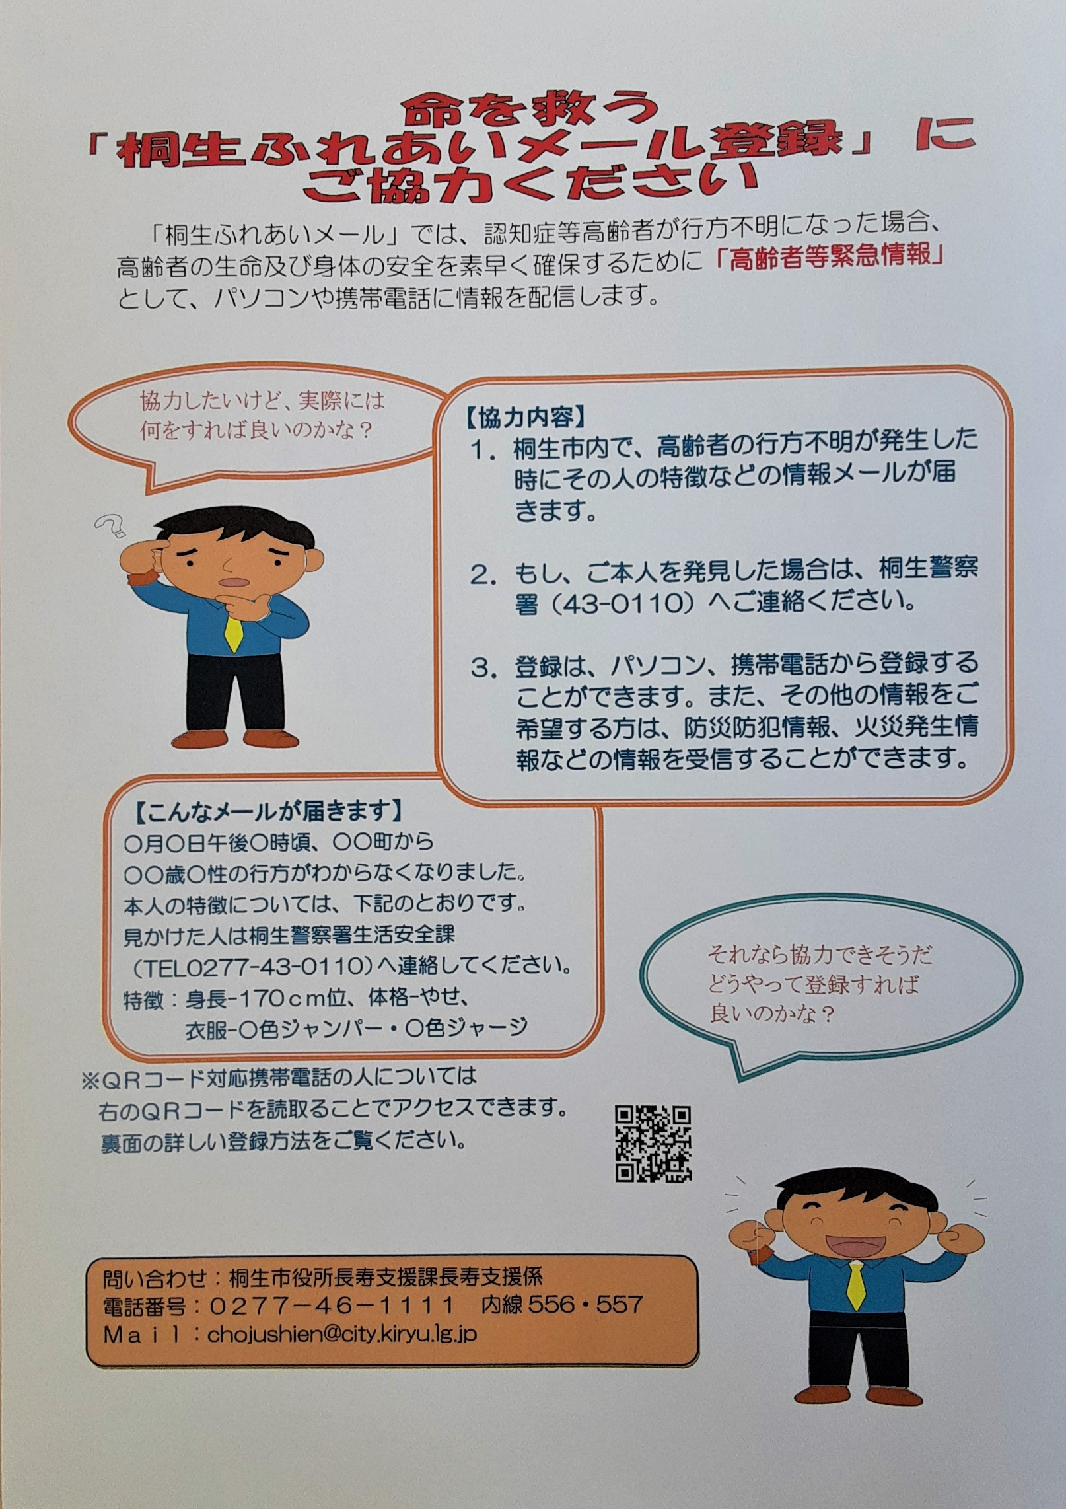
桐生市（きりゅうし）でやっていること
「桐生（きりゅう）ふれあいメール」
登録（とうろく）すると、高れいしゃが自分の家からいなくなってしまった時に、高れいしゃの命を守るためのお知らせが、パソコンやけいたい電話に入ります。
「どこシル伝言板（でんごんばん）」
高れいしゃが自分の家からいなくなってしまったときに、高れいしゃの服やぼうし、つえやバッグなどにはってある見守りシール（QRコード）をスマートフォンなどのカメラでよみ取ると、家族（かぞく）に “おじいちゃんがいましたよ”とお知らせが入ります。
家族のおむかえまでが早く、おじいちゃんも安心できます。
見守りシール（QRコード）
見本
見本

Slide 10
きりゅうし そうだんまどぐち 桐生市の相談窓口
きりゅう にんちしょうしっかんいりょう
・桐生・みどり地区の認知症疾患医療センター
ぐんまけん にんちしょうしっかんいりょう にっしんびょういん
群馬県認知症疾患医療センター日新病院
・認知症（にんちしょう）かな？と思う人などの
病院（びょういん）へ 行くお手伝いや家族（かぞく）
が相談（そうだん）などできる人たち
にんちしょうしょきしゅうちゅうしえん
認知症初期集中支援チーム

